Slide 1
Το μοντέλο παρέμβασης σε καταστάσεις κρίσης
Όλγα Κατσιάνη, Επίκουρη Καθηγήτρια

Slide 2
Εννοιολογικό περιεχόμενο
Η κρίση ορίζεται ως μια ανατροπή σε μια σταθερή κατάσταση. Το άτομο επιδιώκει να διατηρήσει ισορροπία κατά την πορεία της ζωής του μέσω προσαρμοστικών μηχανισμών & δραστηριοτήτων επίλυσης προβλημάτων. Αυτή η ισορροπία μπορεί να διαταραχθεί από ορισμένα γεγονότα που συμβαίνουν κατά τη διάρκεια της ζωής του με αποτέλεσμα να περιέλθει σε κατάσταση κρίσης.

Slide 3
Ανάγκη του ανθρώπου να βρίσκεται σε ομοιστατική ισορροπία με το εξωτερικό του περιβάλλον.
Όταν η ισορροπία απειλείται από εσωτερικές εντάσεις (ξαφνικός θάνατος) ή από εξωτερικούς κινδύνους (σεισμός, πόλεμος κ.α.) το άτομο ενεργοποιεί μηχανισμούς άμυνας. Στόχος είναι, η επίλυση της έντονης προβληματικής κατάστασης και η επαναφορά του στην προηγούμενη ισορροπία.
Οι μηχανισμοί άμυνας δεν επαρκούν σε κατάσταση κρίσης, ούτε οδηγούν στην προηγούμενη ισορροπία.
Τα άτομα θα πρέπει να επιστρατεύσουν νέους τύπους προσαρμογής για να επανέλθουν σε κατάσταση ισορροπίας.

Slide 4
Τρεις παράγοντες αλληλοσχετιζόμενοι μεταξύ τους που προκαλούν την κατάσταση κρίσης:
Το γεγονός του κινδύνου (hazardous event), η απειλή στην ικανοποίηση των αναγκών και η έλλειψη ικανότητας του ατόμου να αντιμετωπίσει την κρίση με τους συνηθισμένους προσαρμοστικούς μηχανισμούς.
Παράγοντες που προκαλούν την κατάσταση κρίσης
(Rapoport, 1970)

Slide 5
Η έννοια της κρίσης διαφοροποιείται από τις έννοιες :
α) ένταση (stress)
β) αναστάτωση
γ) πρόβλημα
Οι συνήθεις εντάσεις τις καθημερινής ζωής δεν οδηγούν σε κρίση. Στην έννοια της έντασης δεν υπάρχει το δυναμικό της αντίδρασης για αλλαγή.
Η αναστάτωση αναφέρεται στον αναμενόμενο τρόπο αντίδρασης του ατόμου σε συνηθισμένες δύσκολες καταστάσεις.
Η έννοια του προβλήματος είναι πολύ ευρύτερη από την έννοια της κρίσης. Η βασική διαφοροποίηση βρίσκεται στη διάρκεια, την ένταση των συναισθηματικών αντιδράσεων και στο δυναμικό του ατόμου.

Slide 6
Τα στάδια της κρίσης
Ένα γεγονός κινδύνου λειτουργεί ως εκλυτικός παράγοντας. Είναι η αρχική ένταση που νιώθει το άτομο όταν διαταραχθεί η ομοιοστατική ισορροπία του.
Καθώς η ένταση αυξάνεται, το άτομο συνειδητοποιεί το γεγονός αυτό ως απειλητικό επειδή δεν έχει βρει ακόμη τρόπους επίλυσης της έντασης. Σε αυτό το στάδιο το άτομο επιστρατεύει τους συνηθισμένους τρόπους επίλυσης προβλημάτων αλλά αποτυγχάνει. Αποτέλεσμα της αποτυχίας είναι η συνεχής αύξηση της έντασης και του άγχους.
Η κρίση προχωρεί στο τρίτο στάδιο καθώς οι προσπάθειες του ατόμου για επίλυση της έντασης αποτυγχάνουν. Τότε το άτομο αντιδρά με αποδιοργάνωση ή έλλειψη ισορροπίας ή με κατάθλιψη. Επιστρατεύονται νέοι προσαρμοστικοί μηχανισμοί (Caplan, 1964).

Slide 7
Τα στάδια της κρίσης
Αρχικό στάδιο: αύξηση της ψυχικής έντασης που οφείλεται στο γεγονός κινδύνου. Το άτομο αναγκάζεται να χρησιμοποιήσει τους συνηθισμένους μηχανισμούς άμυνας.
Μέσο στάδιο: οι προσαρμοστικοί μηχανισμοί αποτυγχάνουν, η ένταση αυξάνεται, το άτομο χρησιμοποιεί επείγοντες μηχανισμούς προσαρμογής όπως η άρνηση, η φυγή, η απόσυρση και η αρρώστια. Αυτοί οι μηχανισμοί έχουν ως αποτέλεσμα την πιθανή λύση της κρίσης, ή την άρνησή της ή τον επαναπροσδιορισμό της.
Τελικό στάδιο: επιτυγχάνεται ένα είδος ισορροπίας (Rapoport).

Slide 8
Ερευνητές μελέτησαν την τραυματική εμπειρία αποχωρισμού (γεγονός κινδύνου) των μικρών παιδιών από τη μητέρα τους. Παρατηρήθηκαν οι εξής τρείς φάσεις στην προσαρμογή των παιδιών:
Διαμαρτυρία. Το παιδί διαμαρτύρεται έντονα με κλάμα στον αποχωρισμό διατηρώντας έντονα την ελπίδα ότι η μητέρα θα επανέλθει.
Απελπισία. Ενώ η μητέρα δεν επανέρχεται, παρατηρείται στο παιδί αυξανόμενη κατάθλιψη ως αποτέλεσμα της διεργασίας του πένθους και θρήνου. Σταδιακή απομόνωση συμπεριφοράς και απραξία.
Απόσυρση- αποξένωση. Είναι το τρίτο στάδιο κατά το οποίο το παιδί είναι ήσυχο, δείχνει να έχει προσαρμοστεί. Σε αυτή τη φάση αναπτύσσονται άμυνες, όπως άρνηση επιθυμίας για τη μητέρα, αποξένωση και εχθρότητα προς τους ενήλικες.

Slide 9
Τύποι καταστάσεων κρίσης
Βιολογικά καθορισμένες. Είναι αναπόφευκτες, αποτελούν μέρος του κύκλου ζωής κάθε ανθρώπου, όπως η ήβη ή η εμμηνόπαυση.
Περιβαλλοντικά προσδιορισμένες κρίσης. Είναι λιγότερο αναπόφευκτες αλλά συνήθως αναμενόμενες, όπως η αλλαγή εργασίας, η ανάληψη γονικού ρόλου, η συνταξιοδότησή.
Τα τυχαία, απρόβλεπτα γεγονότα, όπως καταστροφές, σεισμοί.

Slide 10
Τύποι καταστάσεων κρίσης για την οικογένεια α) Σύμφωνα με την προέλευση της κρίσης
Κρίσεις που προέρχονται από έξω-οικογενειακά γεγονότα (πόλεμος, μετανάστευση κ.α.)
Κρίσεις που προέρχονται από ενδό-οικογενειακά γεγονότα και αναφέρονται σε δυσλειτουργίες στη δυναμική της οικογένειας (διαζύγιο, εξωσυζυγικές σχέσεις, αλκοολισμός, βία κ.α.)

Slide 11
Τύποι καταστάσεων κρίσης για την οικογένεια β) Σύμφωνα με τις επιπτώσεις στην οικογένεια
Κρίσεις που προέρχονται από διαμελισμό της οικογένειας (θάνατος, εισαγωγή στο νοσοκομείο κ.α)
Κρίσεις που έχουν ως αποτέλεσμα την ηθική καταρράκωση της οικογένειας (συζυγική απιστία, παραβατικότητα)
Κρίσεις που προέρχονται από προσχώρηση νέων μελών στην οικογένεια (ανεπιθύμητη εγκυμοσύνη, εγκατάσταση ηλικιωμένου συγγενή στο σπίτι)
Κρίσεις που έχουν ως αποτέλεσμα την ηθική καταρράκωση της οικογένειας με διαμελισμό ή προσχώρηση μέλους (αυτοκονία, αναπιθύμητη εγκατάσταση πατριού/μητριάς στο σπίτι)

Slide 12
Τύποι καταστάσεων κρίσης για την οικογένεια γ) Σύμφωνα με το είδος του γεγονότος κινδύνου
Ένα αιφνίδιο γεγονός κινδύνου μπορεί να προκαλέσει ξαφνική αλλαγή στο κοινωνικό επίπεδο της οικογένειας με συνακόλουθη σύγκρουση μεταξύ των μελών στην αντίληψη των ρόλων τους.
Ο απότομος πλουτισμός και η κοινωνική άνοδος της οικογένειας μπορεί να προκαλέσει την αποδιοργάνωσή της, ενώ η απόλυση από την εργασία, η ανεργία και η φτώχεια ίσως να προκαλέσουν αλυσιδωτές διασπαστικές αντιδράσεις στην οικογένεια.

Slide 13
Μοντέλο για παρέμβαση σε κατάσταση κρίσης

Slide 14
Τα 7 στάδια του μοντέλου παρέμβασης στην κρίση (Roberts, 2000).
Άμεση εκτίμηση της κρίσης και του βαθμού επικινδυνότητας στον οποίο βρίσκεται το άτομο.
Διαμόρφωση θετικής επικοινωνίας και επαγγελματικής σχέσης.
Προσδιορισμός των βασικών προβλημάτων.
Ενθάρρυνση έκφρασης συναισθημάτων.
Διερεύνηση και εκτίμηση εναλλακτικών λύσεων.

Slide 15
Στρεσογόνα γεγονότα: ζήλια, αντιπαλότητα του Πέτρου με τη γυναίκα του λόγω του χαμηλού εκπαιδευτικού & κοινωνικού επιπέδου, κακές ενδοοικογενειακές σχέσεις, ιστορικό κακοποίησης στην οικογένεια του Πέτρου, αρνητική επίδραση των γονιών του.
Ευάλωτη κατάσταση: Αυτά τα στρεσογόνα γεγονότα και οι εντάσεις διαταράσσουν την όποια «ομοιοστατική» ισορροπία του ζευγαριού δημιουργώντας μια ευάλωτη κατάσταση.
Εκλυτικός παράγοντας: Ο εκλυτικός παράγοντας για την πρώτη κακοποίηση ήταν το κλάμα του μωρού που ενόχλησε τον πατέρα.
Κρίση: η πρώτη κακοποίηση.
Αντίδραση στην κρίση: Η Σεβαστή χρησιμοποίησε δυσπροσάρμοστους μηχανισμούς άμυνας ως αντίδραση στην κακοποίηση. Παρέμεινα στο σπίτι, δεν επεδίωξε αλλαγή. Υπέκυψε, σιώπησε, θυματοποιήθηκε, είχε πιστέψει ότι η ίδια είναι υπεύθυνη για την κακοποίηση. Ο κύκλος της κακοποίησης άρχισε.
Κύκλος πολλαπλών κρίσεων: επί 9 χρόνια η Σεβαστή βιώνει συνεχείς κύκλους κακοποίησης. Χρησιμοποιεί πάντα δυσπροσάρμοστους μηχανισμούς άμυνας όπως υποχώρηση, παθητικότητα, εκλογίκευση, σωματοποίηση, θυματοποίηση. Αυτοί οι μηχανισμοί αποτυγχάνουν να επιλύσουν τις συνεχιζόμενες κρίσεις.
Οι δύο τελικοί εκλυτικοί παράγοντες: η προβληματική συμπεριφορά της κόρης της στο σχολείο έχει ως αποτέλεσμα τη συνειδητοποίηση της κατάστασης και της ενεργοποίησής της για αλλαγή. Φεύγει από το σπίτιο της με την κόρη της χρησιμοποιώντας αυτή τη φορά νέους προσαρμοστικούς μηχανισμούς. Ο σύζυγος την προλαβαίνει και την κακοποιεί πάλι με αποτέλεσμα η γυναίκα να αποβάλει.

Slide 16
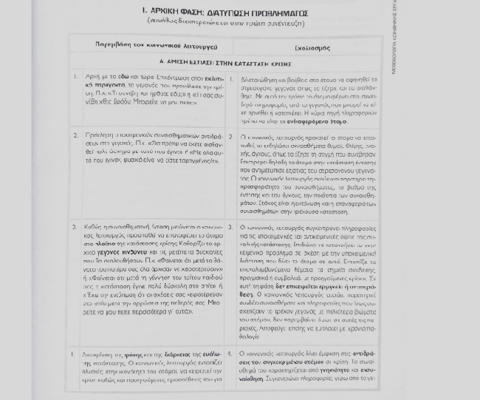

Slide 17
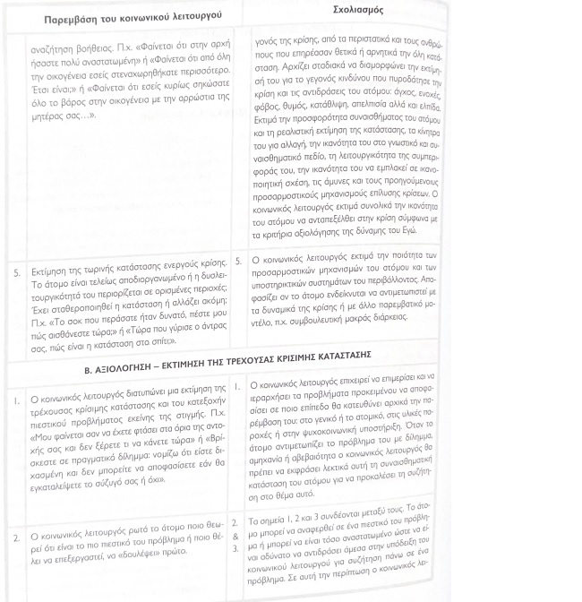

Slide 18
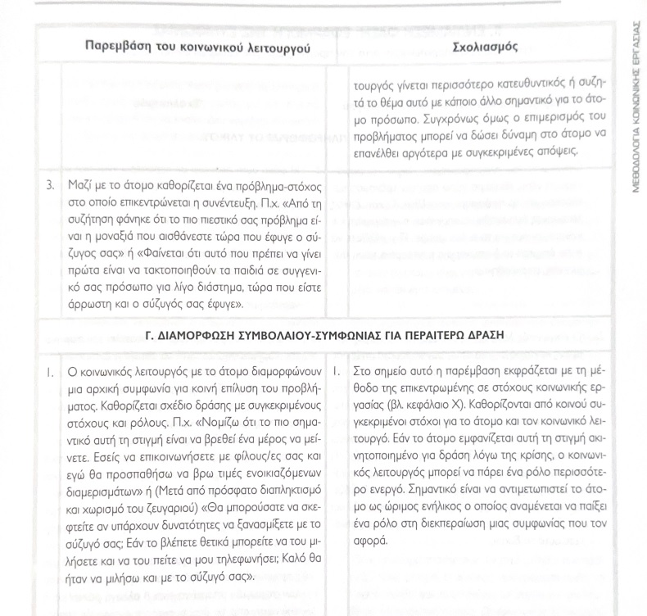

Slide 19
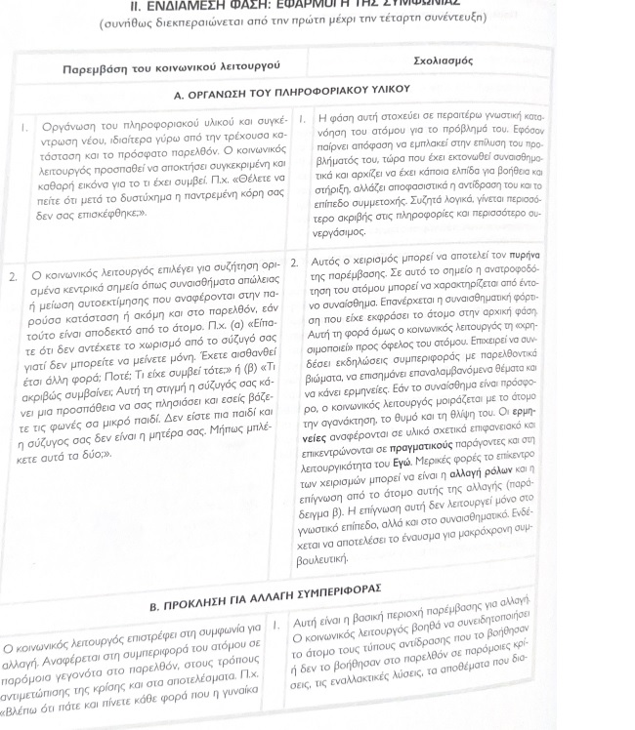

Slide 20
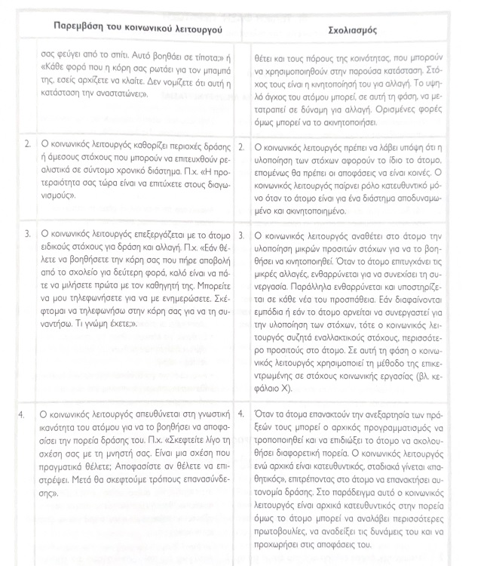

Slide 21
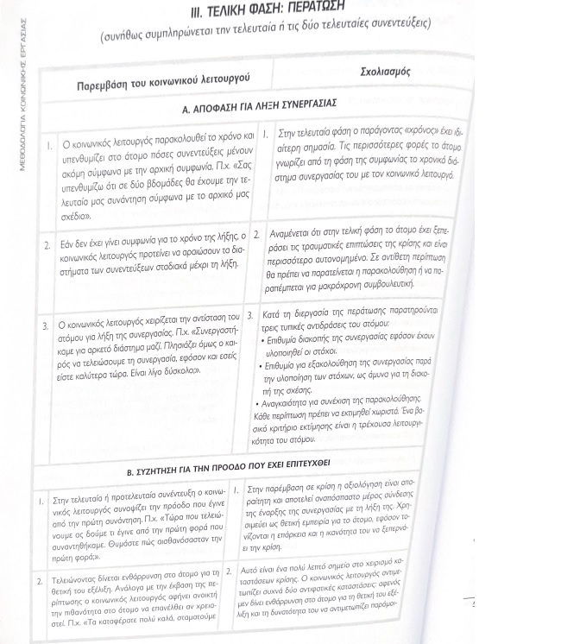

Slide 22
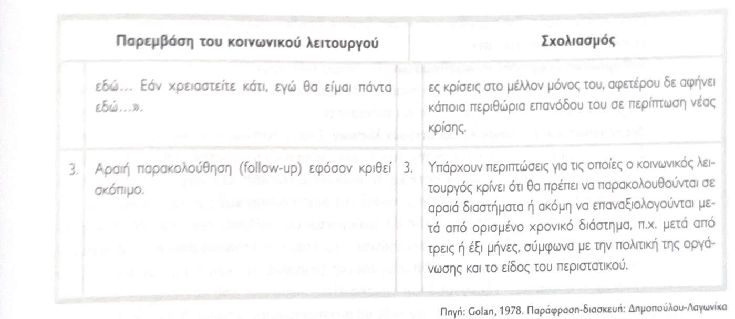

Slide 23
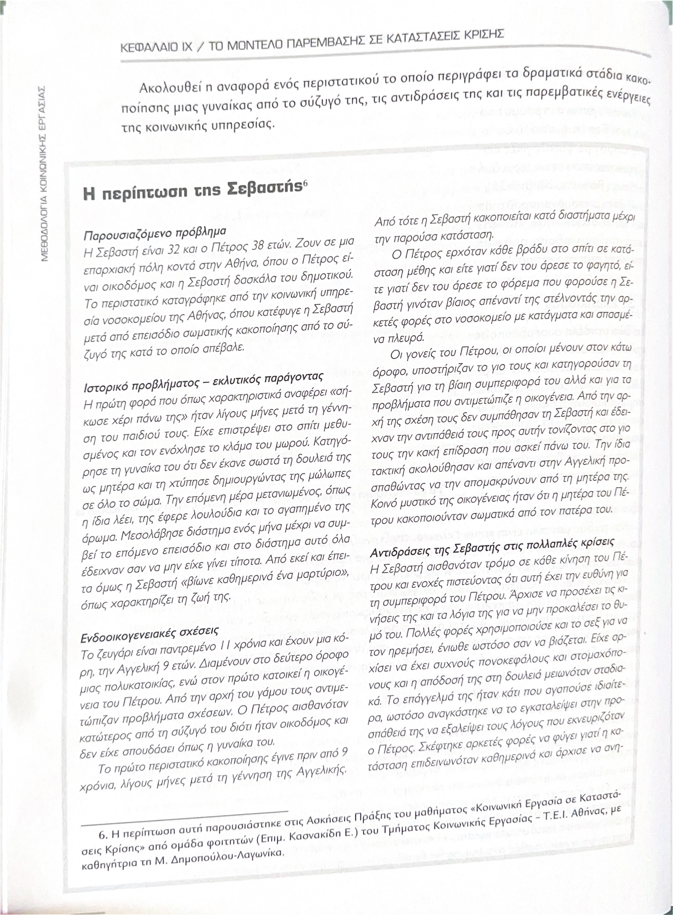

Slide 24
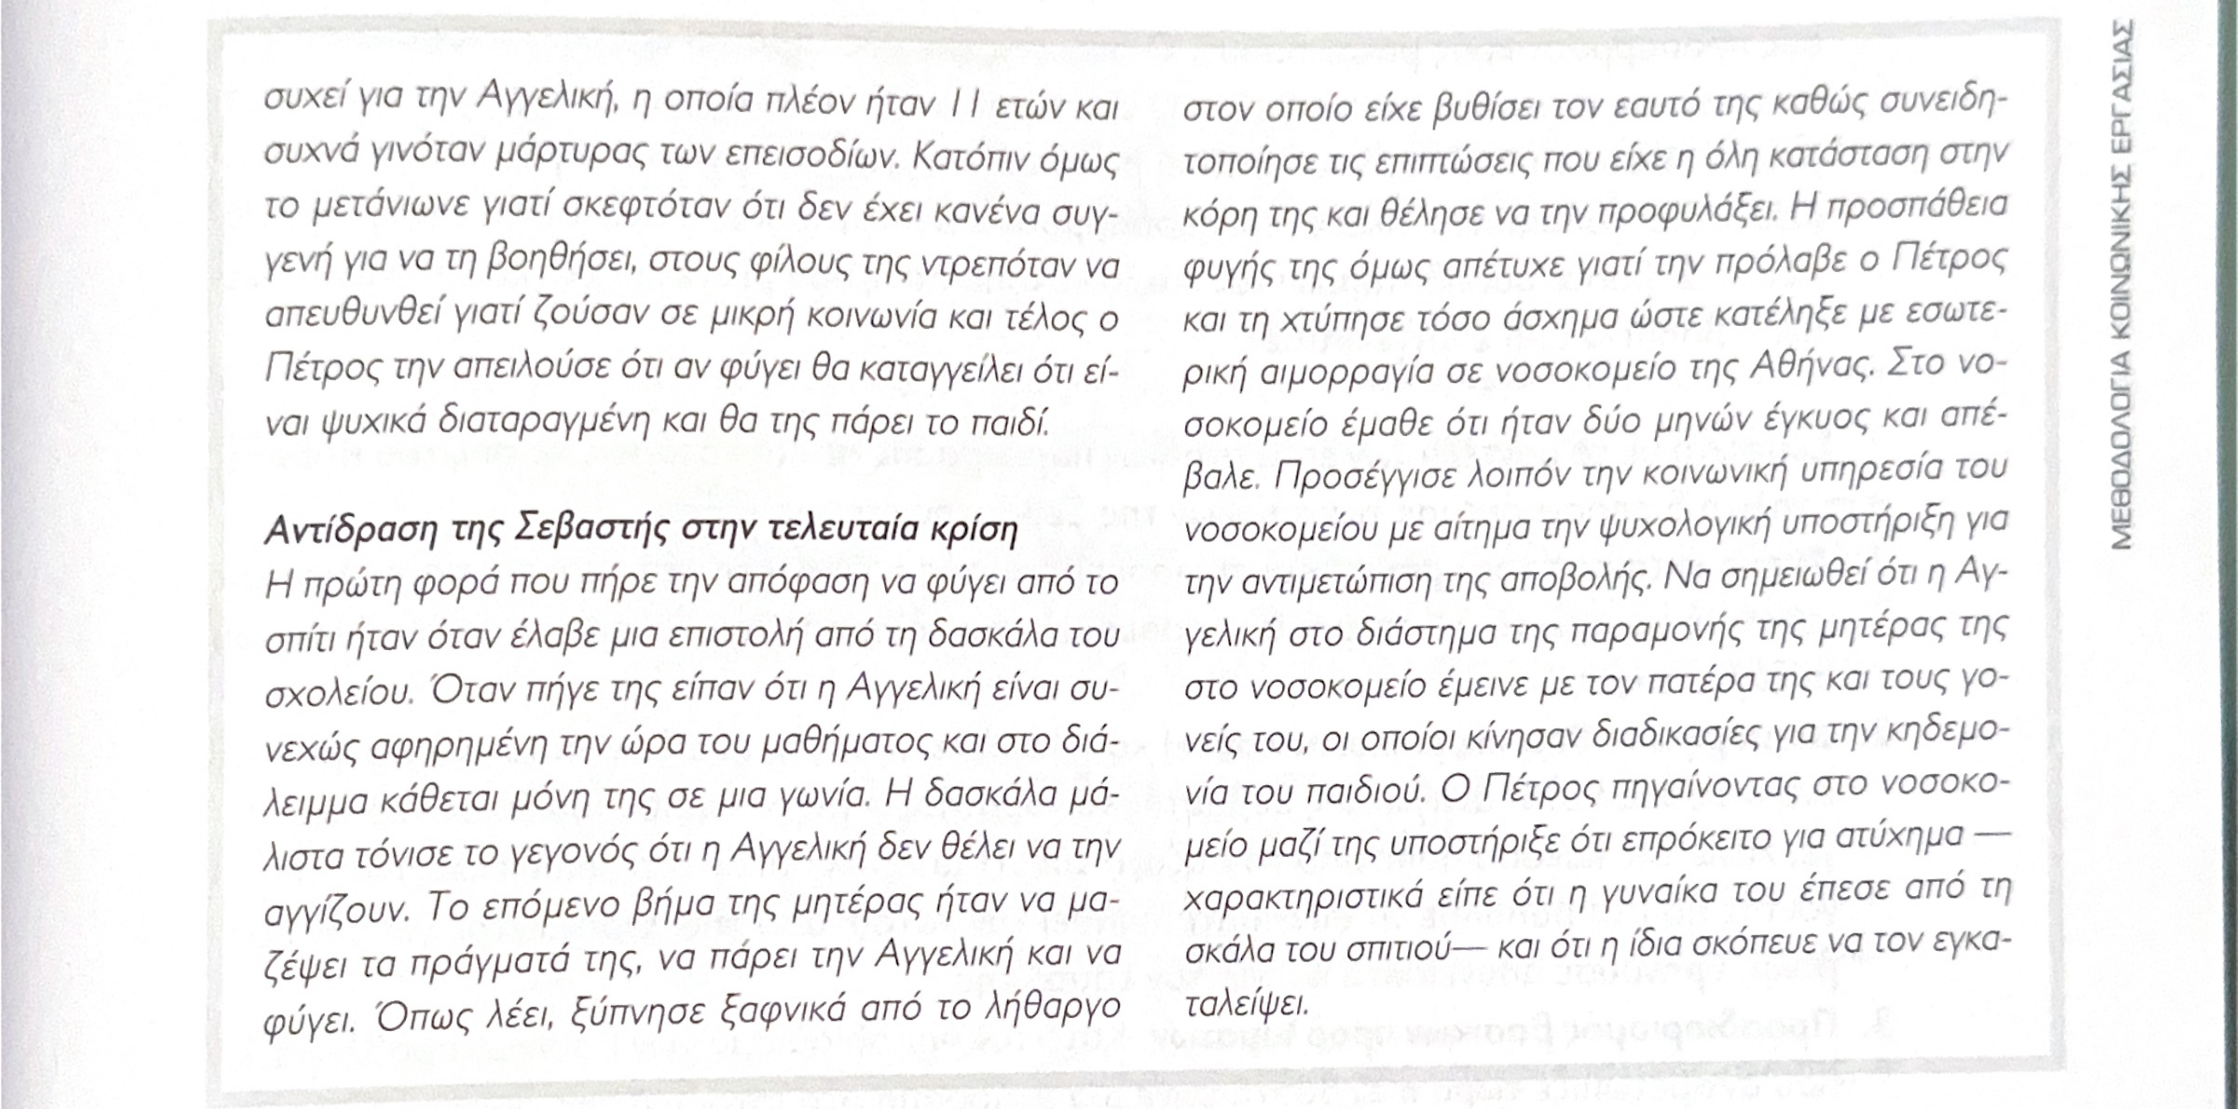

Slide 25
Διαπραγμάτευση των κρίσεων της Σεβαστής σύμφωνα με το μοντέλο των 7 σταδίων παρέμβασης
1. Άμεση εκτίμηση κρίσης: άμεση παρέμβαση της Κ.Λ., παραμονή της γυναίκας για αρκετό καιρό στο νοσοκομείο για να προστατευτεί από το περιβάλλον του συζύγου.
2. Διαμόρφωση θετικής επικοινωνίας: Η Κ.Λ. έδειξε γνήσιο ενδιαφέρον & ενσυναίσθηση στην ανάγκη της Σεβαστής να «θρηνήσει» για το παιδί που έχασε. Η αποβολή ήταν ο τελικός εκλυτικός παράγοντας που τη βοήθησε να συνειδητοποιήσει την κατάστασή της. Θρηνώντας για την αποβολή, θρηνούσε ασυνείδητα και για τον εαυτό της.
3. Προσδιορισμός βασικών προβλημάτων: Κατά τον προσδιορισμό των βασικών προβλημάτων που αντιμετώπιζε η Σεβαστή έγινε μια αναδρομή στο ιστορικό της έγγαμης ζωής τους.
4. Ενθάρρυνση έκφρασης συναισθημάτων: Την ενθάρρυνε να εκφράσει τα συναισθήματά της για τον άντρα της, τα πεθερικά της και την κόρη της.
5. Διερεύνηση και εκτίμηση εναλλακτικών λύσεων: συνειδητοποιεί ότι αυτή ήταν το θύμα της κακοποίησης. Άρχισε να αποθυματοποιείται. Σταδιακά αντιλαμβάνεται τους λόγους που οδήγησαν στην κακοποίησή της καθώς και τους δυσλειτουργικούς μηχανισμούς της. Η διαδικασία αυτή συνοδεύεται από ενδυνάμωση του Εγώ. Αρχίζει να ανασυγκροτεί τις λανθάνουσες δυνάμεις της και να αποκτά αυτοεκτίμηση.

Slide 26
Διαπραγμάτευση των κρίσεων της Σεβαστής σύμφωνα με το μοντέλο των 7 σταδίων παρέμβασης
6. Επαναφορά γνωστικής λειτουργικότητας με την εφαρμογή ενός σχεδίου δράσης: η αναγνώριση των παράλογων σκέψεων της θα τη βοηθήσουν στην αναπλαισίωση της συνολικής κατάστασης που αντιμετωπίζει και στην αντικατάστασή τους από νέες λογικές απόψεις και αποφάσεις. Θα δεχθεί την πρόταση της Κ.Λ. να φιλοξενηθεί σε στέγη κακοποιημένων γυναικών και να αρχίσει τις διαδικασίες διαζυγίου διεκδικώντας την κόρη της.
7. Αραιή παρακολούθηση: Θα παρακολουθείται αραιά, εφόσον σταθεροποιηθεί θετικά η λειτουργικότητά της. Δυνατόν όμως, κατά την εφαρμογή του σχεδίου δράσης, να εκδηλωθούν ενδοψυχικές συγκρούσεις, άκαμπτοι μηχανισμοί άμυνας και αυτοκαταστροφικές τάσεις. Σε αυτή την περίπτωση η παρέμβαση σε κρίση βραχείας διάρκειας δεν είναι αρκετή και η Σεβαστή θα πρέπει να παραπεμφθεί για ψυχοθεραπεία.

Slide 27
Δευτερογενής Παρέμβαση σε κρίση μετά από αυτοκτονία στο σχολικό σύστημα
Η αυτοκτονία δεν αποτελεί μόνο ατομική κρίση αλλά:
Συστημικό τραυματικό γεγονός
Συλλογική κρίση
Αποδιοργάνωση του σχολικού συστήματος
Γεγονός κινδύνου για ολόκληρη τη σχολική κοινότητα

Slide 28
Η αυτοκτονία ως «γεγονός κινδύνου»
Σύμφωνα με τη θεωρία της κρίσης ένα αιφνίδιο, τραυματικό γεγονός:
Διαταράσσει την ομοιοστατική ισορροπία
Υπερβαίνει τους συνήθεις μηχανισμούς προσαρμογής
Προκαλεί αποδιοργάνωση
Η αυτοκτονία των δύο κοριτσιών αποτελεί εκλυτικό γεγονός κρίσης για τους συμμαθητές – φίλους, τους εκπαιδευτικούς, τις οικογένειες, το ίδιο το σχολείο ως σύστημα.

Slide 29
Η κρίση δεν αφορά μόνο τις δύο μαθήτριες, αλλά όλο το κοινωνικό σύστημα. Αφορά το ίδιο το σχολείο ως κοινωνικό και ψυχοδυναμικό σύστημα. Το σχολείο δεν είναι απλώς ένα κτήριο ή ένας οργανισμός. Είναι ένα δυναμικό κοινωνικό σύστημα σχέσεων.

Slide 30
Το σχολείο περιλαμβάνει:
Μαθητές
Εκπαιδευτικούς
Οικογένειες
Κανόνες
Ρόλους
Συναισθηματικούς δεσμούς
Μηχανισμούς σταθερότητας
Όπως κάθε σύστημα επιδιώκει ομοιοστατική ισορροπία

Slide 31
Η αυτοκτονία ως διαταραχή της σχολικής ομοιόστασης
Η αυτοκτονία λειτουργεί ως τραυματικό γεγονός κινδύνου το οποίο: διαρρηγνύει την αίσθηση ασφάλειας, αποδιοργανώνει τις σχέσεις, καταρρίπτει τη φαντασίωση ελέγχου.
Μέχρι εκείνη τη στιγμή το σχολείο λειτουργούσε πάνω σε ορισμένες βεβαιότητες: οι μαθητές είναι ασφαλείς, οι ενήλικες προστατεύουν, η σχολική ζωή συνεχίζεται προβλέψιμα, οι κρίσεις είναι διαχειρίσιμες.

Slide 32
Η κρίση είναι συστημική αποδιοργάνωση
Οι συνήθεις σχολικοί μηχανισμοί αποτυγχάνουν.
Μετά το γεγονός:
Οι εκπαιδευτικοί: Δεν ξέρουν τι να πουν, φοβούνται μήπως «κάνουν λάθος», αποφεύγουν τη συζήτηση.
Οι μαθητές: σοκάρονται, αποδιοργανώνονται, αναζητούν εξηγήσεις, φοβούνται.
Οι γονείς: πανικοβάλλονται, επιρρίπτουν ευθύνες, απαιτούν απαντήσεις.
Αποτέλεσμα: οι συνηθισμένοι τρόποι λειτουργίας ΔΕΝ ΕΠΑΡΚΟΥΝ. Αυτό ακριβώς είναι η κατάσταση κρίσης.

Slide 33
Η αυτοκτονία δεν βιώνεται μόνο ατομικά αλλά παράγει:
Κοινό αίσθημα απώλειας,
Κοινό φόβο
Συλλογική ευαλωτότητα
Το τραύμα διαχέεται:
Στις τάξεις
Στις παρέες
Στους εκπαιδευτικούς
Στα social media
Στην τοπική κοινότητα

Slide 34
Η έννοια της «συναισθηματικής μετάδοσης»
Σε κλειστά κοινωνικά συστήματα όπως το σχολείο τα συναισθήματα μεταδίδονται.
Η σχολική κοινότητα χρειάζεται άμεση παρέμβαση κρίσης
Μετά την αυτοκτονία μπορεί να εμφανιστούν:
Πανικός, εξιδανίκευση, φόβος θανάτου, υπαρξιακή ανασφάλεια, αυτοκαταστροφικές φαντασιώσεις

Slide 35
Η κρίση συχνά δεν δημιουργεί πρόβλημα αλλά αποκαλύπτει ήδη υπάρχουσες ρωγμές.
π.χ αόρατο bullying, συναισθηματική παραμέληση, έλλειψη υπηρεσιών ψυχικής υγείας, αδύναμες σχέσεις εμπιστοσύνης, ανταγωνιστικό σχολικό κλίμα, κουλτούρα σιωπής.
Η αυτοκτονία μπορεί να είναι ένα σύμπτωμα της ευρύτερης συστημικής δυσλειτουργίας.

Slide 36
Μετά την αυτοκτονία οι συνήθεις σχολικοί μηχανισμοί δεν επαρκούν, το σχολείο δεν μπορεί να λειτουργήσει «κανονικά»
Το σχολείο χρειάζεται:
Νέους μηχανισμούς προσαρμογής
Οργανωμένη παρέμβαση κρίσης
Εξωτερική υποστήριξη

Slide 37
Ρόλος του κοινωνικού λειτουργού
Λειτουργεί:
Συντονιστικά
Υποστηρικτικά
Προληπτικά
Συστημικά

Slide 38
7 στάδια παρέμβασης του Roberts στο σχολείο μετά την αυτοκτονία.

Slide 39
Στάδια παρέμβασης στην κρίση (Roberts, 2000) | Θεωρητική ερμηνεία στο σχολικό πλαίσιο | Παρέμβαση κοινωνικού λειτουργού μετά την αυτοκτονία μαθητριών
1. Άμεση εκτίμηση της κρίσης και του βαθμού επικινδυνότητας | Η αυτοκτονία λειτουργεί ως παράγοντας κινδύνου που διαταράσσει την ομοιοστατική ισορροπία της σχολικής κοινότητας. Το σχολείο εισέρχεται σε κατάσταση συλλογικής κρίσης και αποδιοργάνωσης. | Εντοπισμός μαθητών υψηλού κινδύνου, εκτίμηση κινδύνου μιμητικής αυτοκτονίας, συνεργασία με διεύθυνση, ψυχολόγους και γονείς.
2. Διαμόρφωση θετικής επικοινωνίας και επαγγελματικής σχέσης | Οι μαθητές βιώνουν απώλεια ασφάλειας και εμπιστοσύνης. Το σχολείο χρειάζεται ένα holding environment που να περιέχει το συλλογικό άγχος. | Παρουσία του κοινωνικού λειτουργού στον σχολικό χώρο, δημιουργία κλίματος ασφάλειας, ενεργητική ακρόαση και ενσυναίσθηση.

Slide 40
3. Προσδιορισμός των βασικών προβλημάτων | Η κρίση αποκαλύπτει λανθάνουσες δυσλειτουργίες του σχολικού και κοινωνικού συστήματος. | Διερεύνηση bullying, κοινωνικής απομόνωσης, οικογενειακών δυσκολιών και άλλων παραγόντων κινδύνου.
4. Ενθάρρυνση έκφρασης συναισθημάτων | Η καταστολή συναισθημάτων ενισχύει το τραύμα και την αποδιοργάνωση. | Ομάδες συζήτησης, υποστήριξη μαθητών και εκπαιδευτικών στην έκφραση πένθους, φόβου και θυμού.

Slide 41
5. Διερεύνηση και εκτίμηση εναλλακτικών λύσεων | Οι παλιοί μηχανισμοί προσαρμογής έχουν αποτύχει και απαιτούνται νέοι τρόποι υποστήριξης. | Δημιουργία δικτύου υποστήριξης, παραπομπές σε υπηρεσίες ψυχικής υγείας και συνεργασία με οικογένειες.
6. Εφαρμογή σχεδίου δράσης και αποκατάσταση λειτουργικότητας | Η παρέμβαση στοχεύει στην επαναφορά της λειτουργικότητας και της αίσθησης ελέγχου στο σχολικό σύστημα. | Δημιουργία πρωτοκόλλου διαχείρισης κρίσης, ενίσχυση ψυχικής ανθεκτικότητας και καθημερινή παρακολούθηση.
7. Παρακολούθηση και επαναξιολόγηση | Η κρίση μπορεί να επανενεργοποιηθεί σε επετείους ή νέες απώλειες. | Follow-up με μαθητές και οικογένειες, συνεχής υποστήριξη και αξιολόγηση των παρεμβάσεων.

Slide 42
Η παρέμβαση στην κρίση έχει:
Βραχεία διάρκεια
Ενεργητικό χαρακτήρα
Άμεση στόχευση στη λειτουργικότητα

Slide 43
Ο κοινωνικός λειτουργός στο σχολείο:
Σταθεροποιεί
Αξιολογεί
Ενεργοποιεί δίκτυα
Προστατεύει

